Slide 1
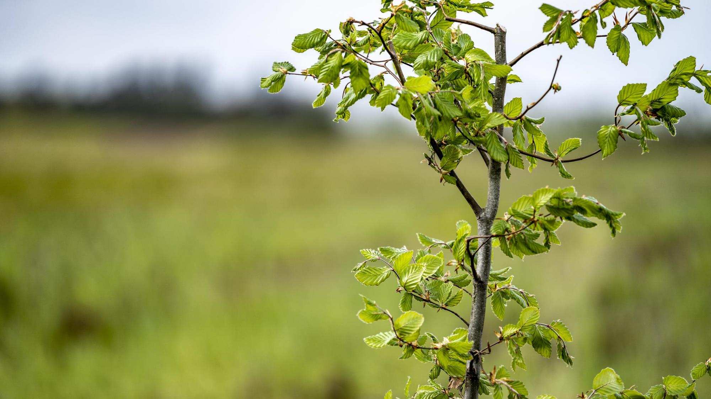
Demokratiugen 2024
Inspirationskatalog:
Interne og eksterne oplægsholdere til årsmøder & generalforsamlinger i Coop

Slide 2
Katalog over interne og eksterne oplægsholdere
På de følgende sider, finder I en række eksterne aktører og interne Coop-profiler, som I kan booke til jeres årsmøde eller generalforsamling. Her finder I bl.a. medlemmer fra Coop ambas bestyrelse, Tænketanken Demokratisk Erhverv, Coops Ungeminister, Samvirkes medarbejdere, Coop Crowdfunding og Coops klima- og energiteams.

Slide 3
Samarbejde med foreninger, fællesskaber & institutioner
Tænk gerne lokalsamfundet ind, når I skal holde årsmøde eller generalforsamling. Det tilfører både værdi og relevans at invitere lokale aktører med som gæstetalere. Sammen kan I vise, hvordan I bygger bro mellem butik og lokalsamfundet og komme bredt ud med fortællingen om medlemsindflydelse, demokrati og foreningsliv.
I kan invitere den lokale skole eller spejderforening, sportsklub eller kulturhus med og få en debat om fælles muligheder og samarbejdsflader. I kan også invitere lokale ildsjæle til at fortælle om, hvad de gør for lokalsamfundet og drøfte, hvad I sammen kan gøre.

Slide 4
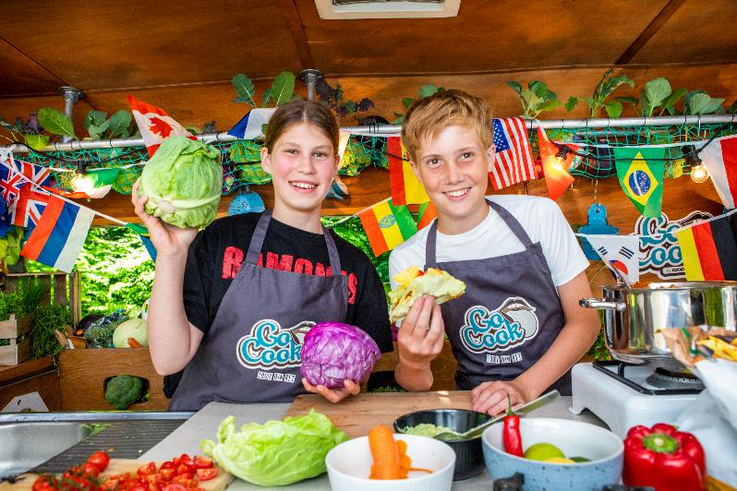
GoCook
Coops butikker deler i efteråret 2024 igen Smagekasser ud til over 150.000 skolebørn over hele landet.
Du kan invitere din lokale skole med til årsmødet/generalforsamlingen, hvor de kan fortælle om samarbejdet og erfaringerne med at koble mad, børn, skoler og Coop.
Kontakt din lokale skole for at få kontaktoplysninger på den lærer, der sidder med GoCook-indsatsen.
Du er også velkomment til at kontakte Bente Svane Nielsen, projektchef for GoCook på bente.svane.nielsen@coop.dk

Slide 5
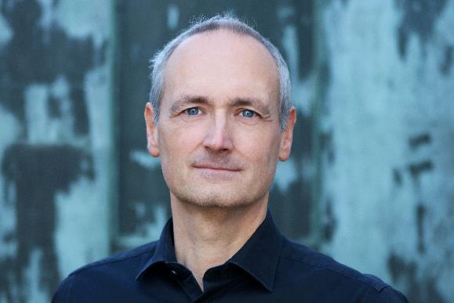
Foreningen Coop
Mike Dranov
foreningsdirektør Coop amba
TEMAER
Stærke lokale fællesskaber
Andelsbevægelsen version 2.0 – fra tænketank til folketing
Kontakt
mike.dranov@coop.dk

Slide 6
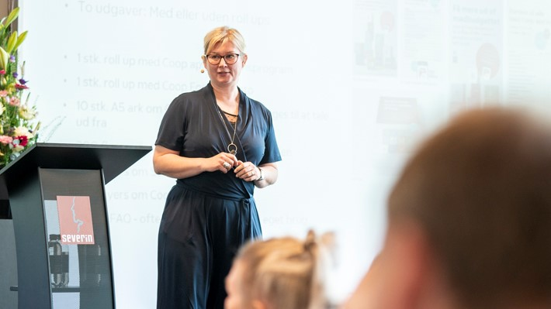
Foreningen Coop
Malene Brandt
Sekretariatchef Coop amba
TEMAER
Stærke lokale fællesskaber – hvad, hvordan og hvorfor?
Tendenser i frivilligheden – hvad gør en forening attraktiv for frivillige?
Kontakt
malene.brandt@coop.dk

Slide 7
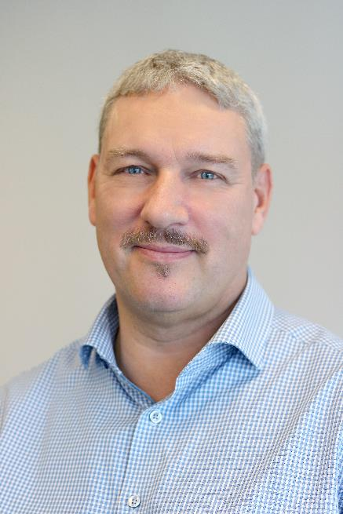
Andelsskolen 2.0
Claus Ljungdahl
Chef for Andelsskolen
TEMA
Coops historie og værdier
Kontakt
claus.ljungdahl@coop.dk

Slide 8
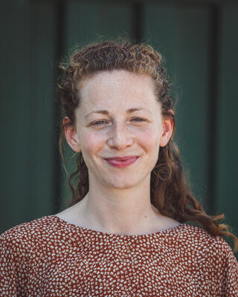
Coop Crowdfunding
Josefina Estrada
Kommunikationsansvarlig
TEMAER
Få indflydelse på de produkter, vi har på hylderne
Støt op om naturen og klimaet
Investér i dit lokalsamfund – og få et afkast
Skub på den grønne omstilling
Du har en stemme som forbruger – brug den
Kontakt
josefina.estrada@coop.dk

Slide 9
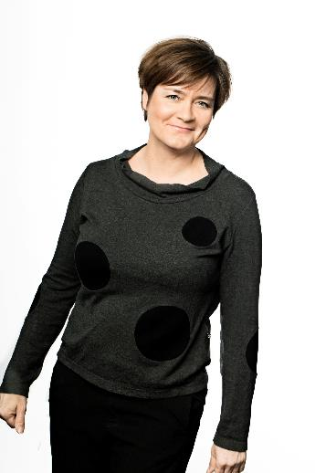
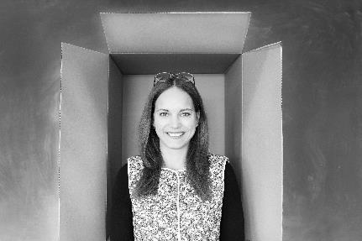
Samvirke
Pia Thorsen Redaktionschef
Eva Guld Klausen Journalist og instagram redaktør
TEMAER
Hvilke emner skal Samvirke tage op?
Er du som forbruger og medlem optaget af madspild, emballage, dyrevelfærd eller andet, som Samvirke også bør interessere sig for, så kan du være med til at præge redaktionens arbejde
Hvordan arbejder redaktionen fra idé til færdige historier på web, sociale medier og i magasin?
Kontakt
eva.guld.klausen@coop.dk pia.thorsen.jacobsen@coop.dk

Slide 10
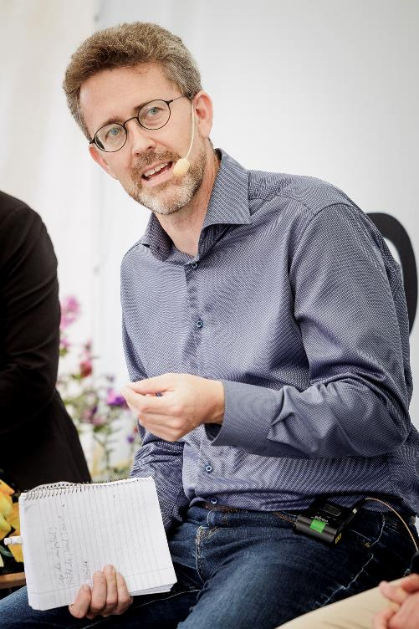
Ansvarlighed
Thomas Roland
Vareansvarlighed- & Kvalitetschef
TEMAER
Fremtidens madvaner
Dyrevelfærd
Klimamærkning, GMO &økologi
Forskelle mellem forbrugernes ønsker, handlinger og forventninger
Kontakt
thomas.roland@coop.dk

Slide 11
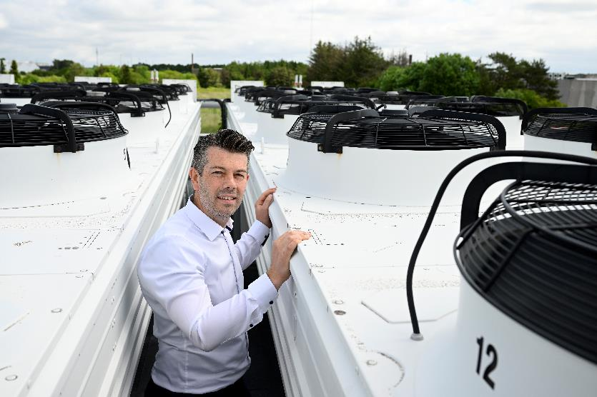
Coop Energi
Nicki Pagh
Energichef Coop Danmark
TEMAER
Energistrategi i øjenhøjde
Hvad gjorde Coop da energikrisen ramte med fuld kraft?
Hvordan tackler Coop energikrisen i fremtiden?
Har vi en energistrategi? Og hvad kan bestyrelserne og de medlemsvalgte bidrage med?
Kan jeg som medlem hjælpe butikken med at spare på energien? Eller på anden vis hjælpe?
Kontakt
nicki.pagh.boergesen@coop.dk

Slide 12
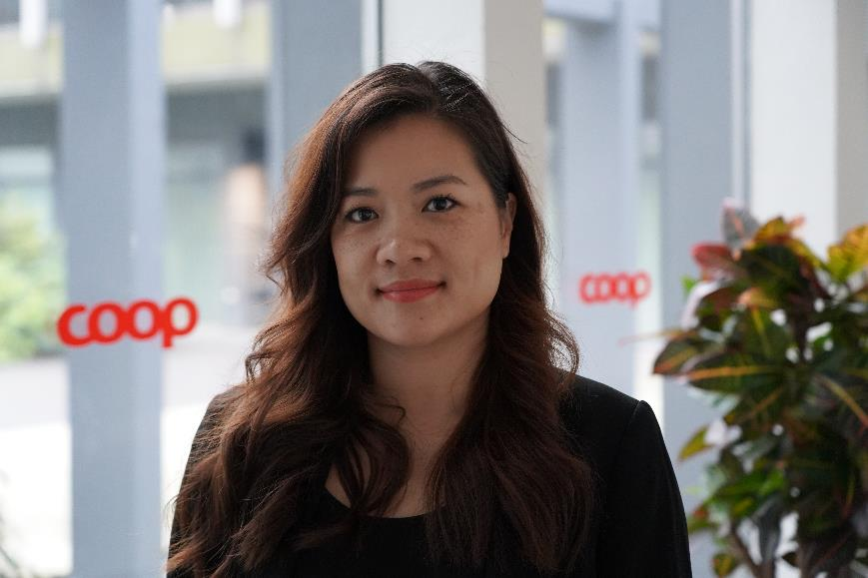
Coop Energi
Huyen Pham
Ansvarlig for energiledelse i Coop Danmark
TEMAER
Hvad er Energiledelse og hvorfor har Coop det?
Hvad gjorde Coop da energikrisen ramte med fuld kraft?
Brugeradfærd – kan man opnå besparelser uden investeringer?
Kan jeg som medlem hjælpe butikken med at spare på energien? Eller på anden vis hjælpe?
Kontakt
huyen.pham@coop.dk

Slide 13
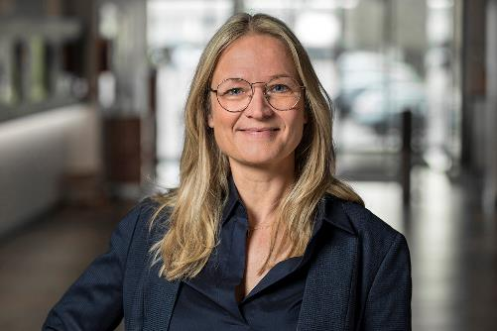
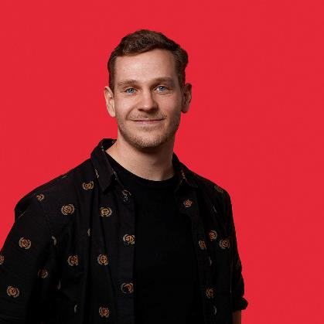
HR & Ungeagendaen i Coop
Lotte Hjortlund Andersen HR-direktør Coop Danmark
Tobias Simonsen Ungeminister Coop Danmark
TEMAER
HR-agendaen i Coop
Kollegafællesskab på tværs af generationer
Fastholdelse og tiltrækning
Coops Ungeråd & unges deltagelse i lokale fællesskaber
Diversitet i bestyrelser, mangfoldighed og inklusion
Kontakt
tobias.simonsen@coop.dk
lotte.hjorlund.andersen@coop.dk

Slide 14
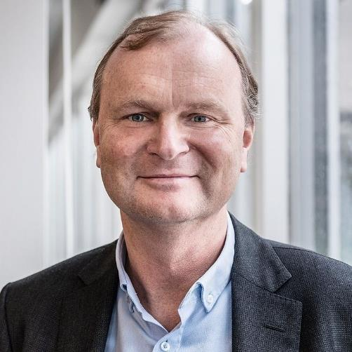
Coop ambas bestyrelse
Lasse Bolander
Bestyrelsesformand
TEMAER
Coops historie
Nyt fra Coop
Fremtidens Coop
Kontakt
lasse.bolander@coop.dk

Slide 15
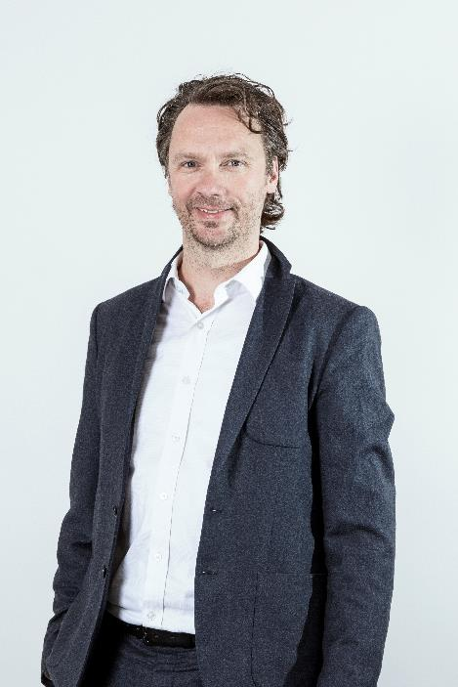
Coop ambas bestyrelse
Nicolai Houe
Bestyrelsesmedlem og landsrådsmedlem
TEMAER
Coop 2034. Et historisk oprids af bevægelsen fra medlemsklub til andelsselskab.
Klima Kvickly. Fra ide til klimamål
Er der forretning i klimaet?
Kontakt
nicolai.houe@coop.dk

Slide 16
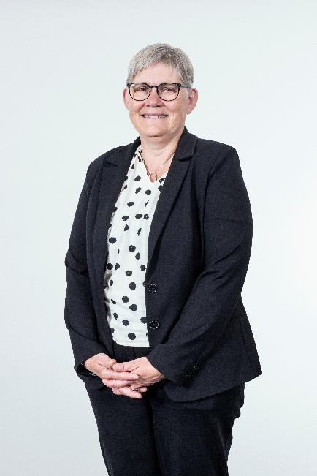
Coop ambas bestyrelse
Kirsten Herløv
Bestyrelsesmedlem
TEMAER
Hvordan står lokalsamfund sammen og værner om Brugsen lokalt?
Det gode bestyrelsesarbejde
Mit virke som lokalt bestyrelsesmedlem, i butiksudvalg, som landsrådsmedlem og bestyrelsesmedlem i Coop amba
Kontakt
kirstenherlov@gmail.com

Slide 17
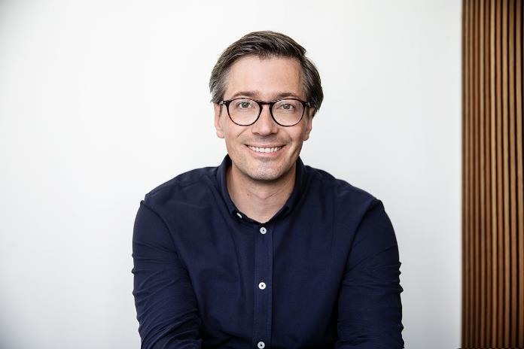
Coop ambas bestyrelse
Mads Svaneklink
Bestyrelsesmedlem
TEMAER
Kunsten at eje noget sammen: Hvordan bliver der plads til at tænke på OS i en tid med meget fokus på MIG
En samtale om andelsbevægelsens store dilemmaer;
Fra den første andelsbutik til i dag hvor ungdommen skal vælge om de vil andelstanken eller ej
Kampen for de gode kvalitetsvarer: Når vi handler, handler det om hvad vi putter i munden
Et blik på hvordan Coop dagligt kæmper en kamp for de gode dagligvarer og den gode smag
Kontakt
mads.svaneklink@gmail.com

Slide 18
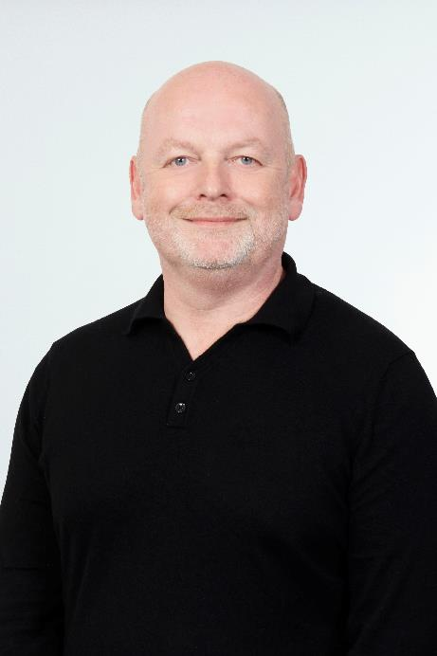
Coop ambas bestyrelse
Carsten Bank-Mikkelsen
Bestyrelsesmedlem Coop amba
TEMAER
Hvordan bliver din butik relevant for medlemmerne
Fremtidens Coop
Bestyrelsesarbejdet i Coop
Kontakt
cbm@reacto.dk

Slide 19
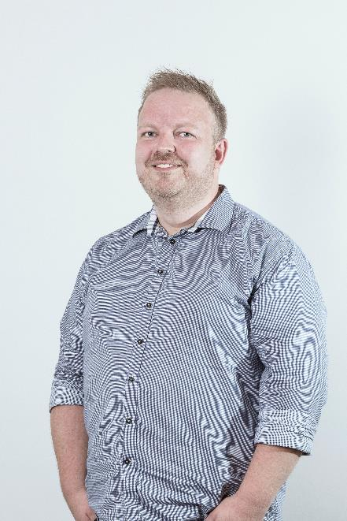
Coop ambas bestyrelse
Kristian Herlufsen
Bestyrelsesmedlem og journalist på Samvirke
TEMAER
Emballage og plastik. Kan vi undvære dem og hvad er den virkelige klimasynder?
Evt tilføjelse om Coop Analyse?
Kontakt
kristian.herlufsen@coop.dk

Slide 20
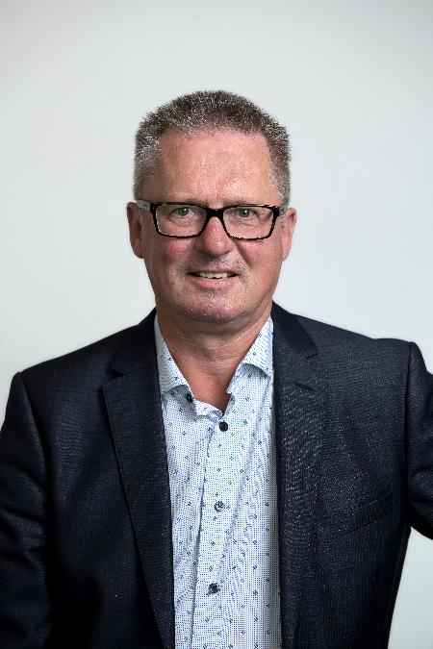
Coop ambas og Coop Danmarks bestyrelse
Peter Nielsen
Bestyrelsesmedlem i Coop amba og Coop Danmark
TEMAER
Fremtidens Coop – Coops spændende fremtid
Bestyrelsesarbejdet i Coop amba
Bestyrelsesarbejdet i Coop Danmark
Kontakt
peter.nielsen750@gmail.com

Slide 21
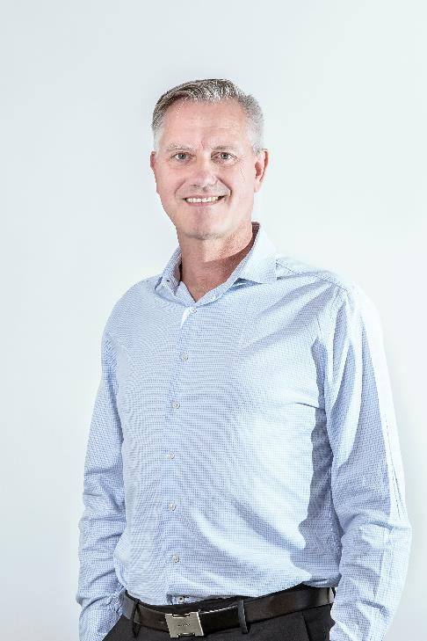
Coop ambas og Coop Danmarks bestyrelse
Christian Busch
Næstformand Coop ambas bestyrelse & bestyrelsesmedlem i Coop Danmark
TEMAER
Coop indefra
Bestyrelsesarbejdet i Coop amba og Coop Danmark
Kontakt
busch@aarslevnet.dk

Slide 22
Tænketanken Demokratisk Erhverv & TalentLAB
Jens Jonathan Steen Administrerende direktør Tænketanken Demokratisk Erhverv
Troels Mandøe Glæsner Seniorkonsulent & økonom Tænketanken Demokratisk Erhverv
Signe Vahlun Projektleder TalentLAB
Kontakt
info@demokratiskerhverv.dk
Bemærk! Der beregnes honorar og rejseudgifter
TEMAER
For få unge i beslutningslokalerne?
Ungeekspert og projektleder på TalentLAB, Signe Vahlun holder oplæg om virksomhedernes unge-udfodring og TalentLAB. Demokratisk TalentLAB er et projekt, der skal sikre et bæredygtigt generationsskifte i de virksomheder, vi ejer sammen, ved at få de unge ind i beslutningslokalerne. Vi analysere udfordringen og fremhæver de bedste redskaber.
Det erhvervsdemokratiske landskab
Administrerede direktør Jens Jonatan Steen eller seniorkonsulent og økonom Troels Mandøe Glæsner holder oplæg om potentialet i det demokratiske ejerskab. Med afsæt i tænketankens årlige kortlægning af det demokratiske ejerkab giver vi indblik i erhvervsdemokratiets nuværende og fremtidige potentialer.

Slide 23
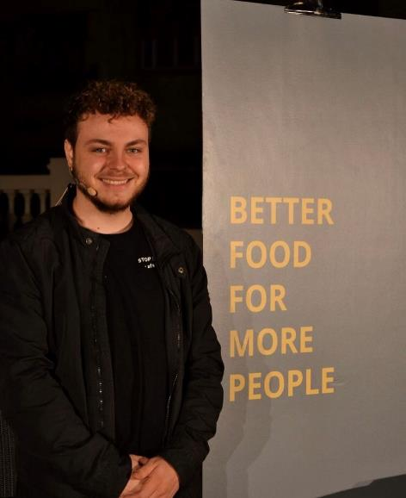
Stop Spild Lokalt
Rasmus Erichsen
Stifter og direktør
TEMAER
Danmarks største madspildsorganisation drevet på frivillige kræfter
Hvordan er organisationen opbygget?
Hvad er organisationens foreløbige resultater og visioner for fremtiden?
Samarbejde med Coop lokalt og nationalt:
Hvad er største problematikker omkring madspild?Hvad kan vi i samarbejde gøre, uden det går udover forretningen?
Kontakt
re@stopspildlokalt.dk

